Slide 1
A la découverte de notre région :
Quelques itinéraires, en famille, entre amis ou “à deux”…

Slide 2
Au Nord du Golden Gate
Gualala: y aller au tout début du printemps… (2h30)
Point Reyes/
Bodega Bay : (1h00)
Point Reyes Village
Tomales Bay: Huitres, Kayak
Bodega Bay: Sunset et Hitchcock
Healdsburg: le Sonoma “Trendy”….la porte de Dry Creek Valley (1h00)
Petaluma: Petite ville victorienne pleine d’histoire (35’)

Slide 3
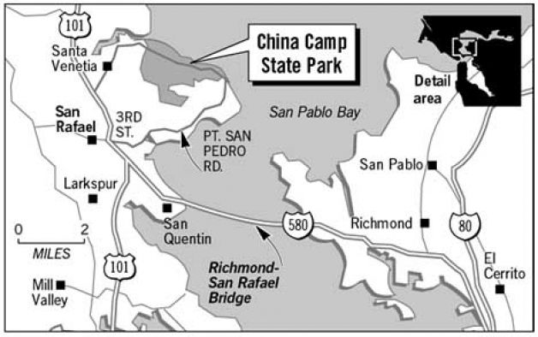
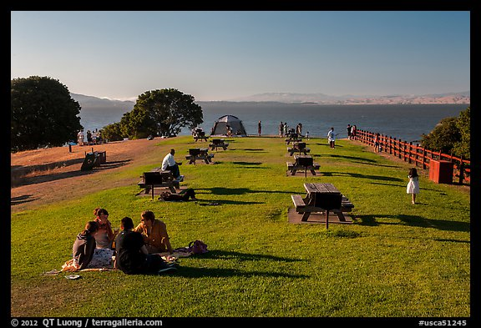
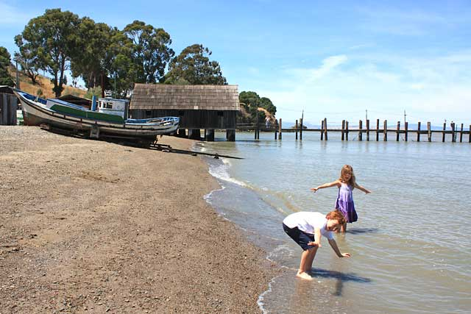
China Camp: un après-midi en famille
Dans la Baie de San Pablo, un ancien Village de pêcheurs de crevettes à 20mn de SanFrancisco .
Musée
Aire de Jeux et Picnic
Camping, faune, flore

Slide 4
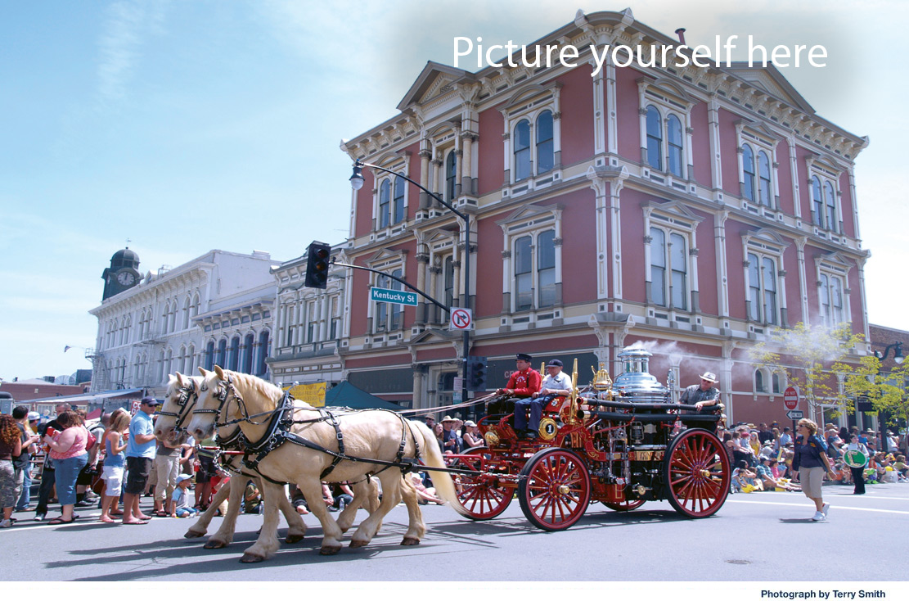
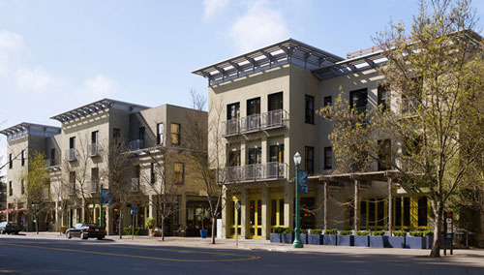
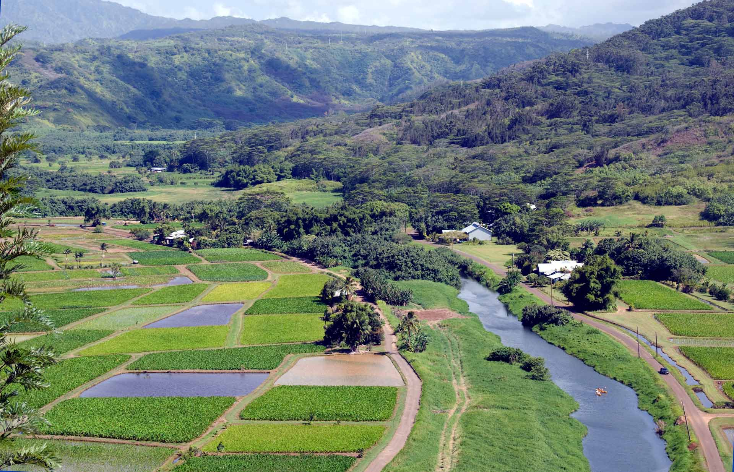
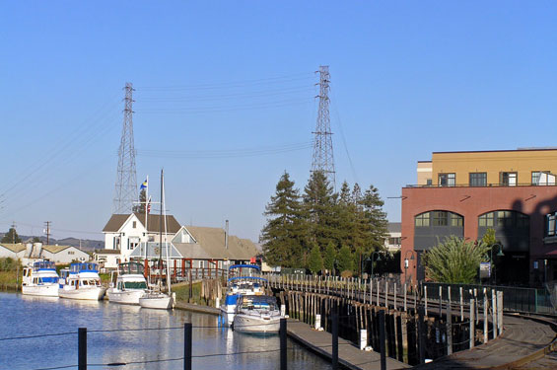
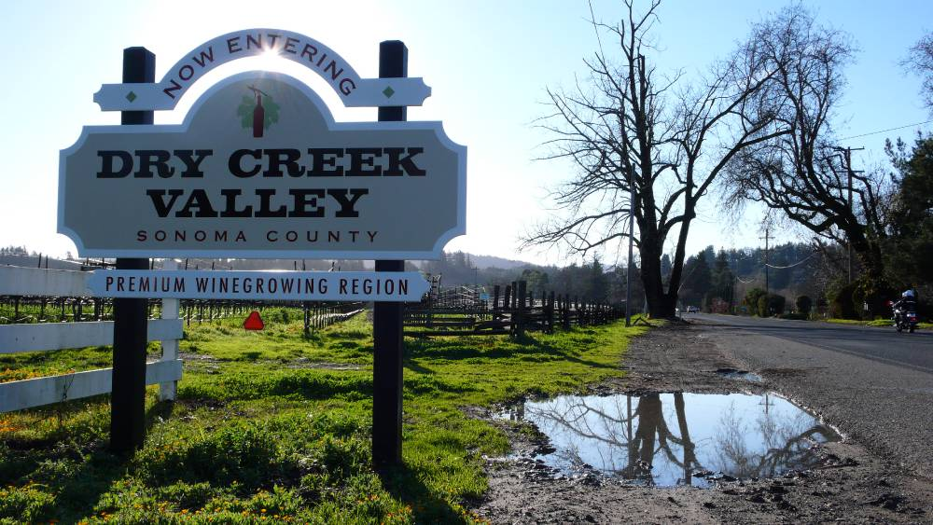
Healdsburg
Petaluma
Dry Creek

Slide 5
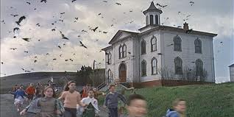
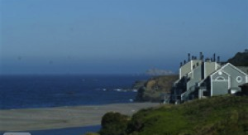
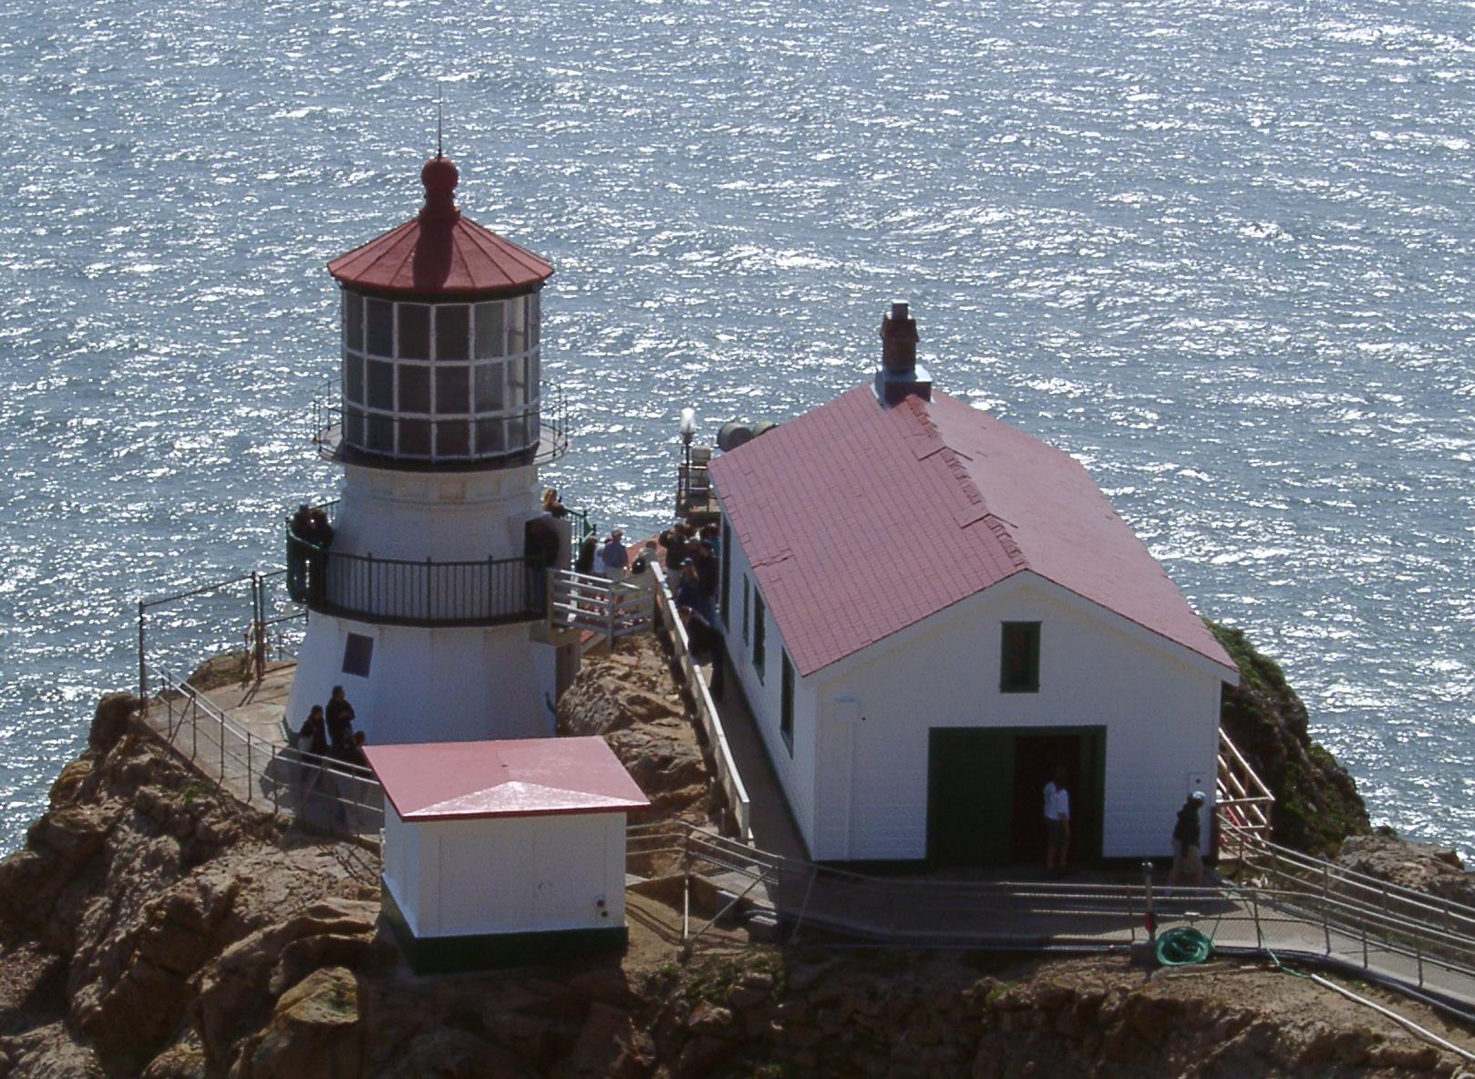
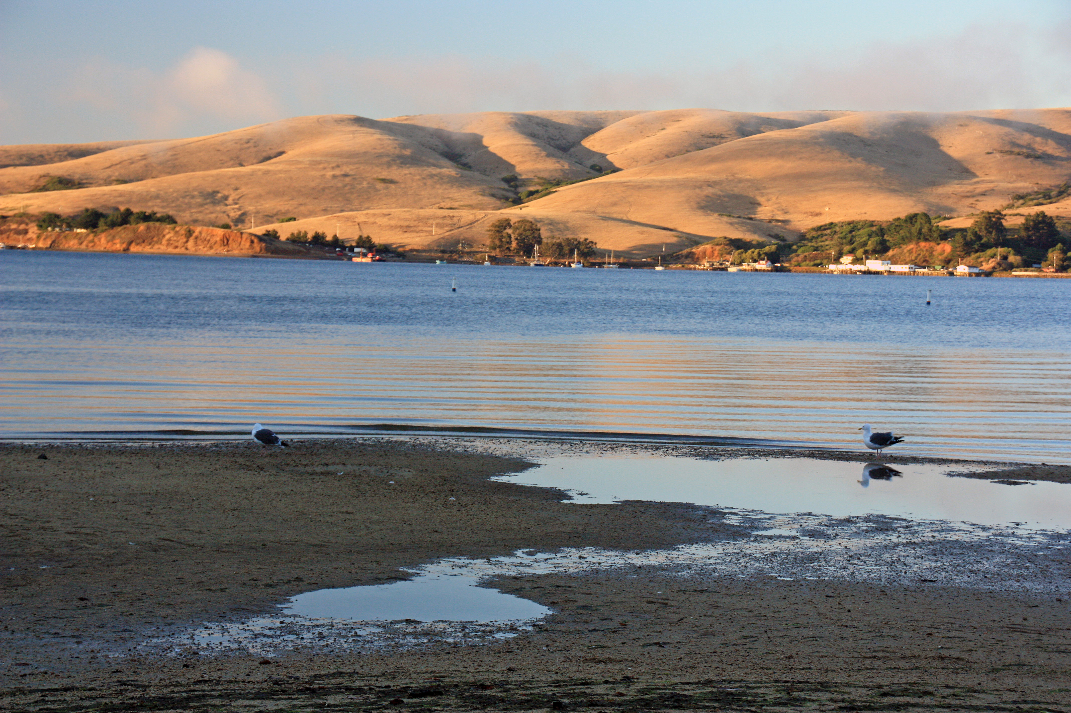
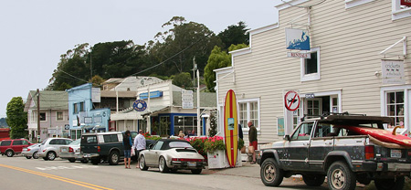
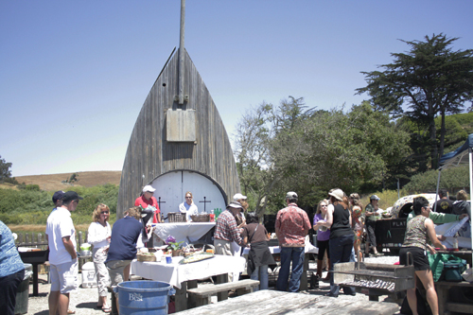
_{Gualala}
_{Bodega Bay}
_{Point Reyes}
_{Tomales Bay}

Slide 6
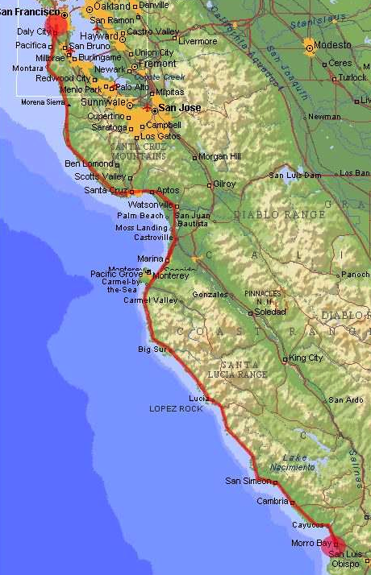
Au Sud de San Francisco…..Le long de la route 1
Pacifica (20mn)
Half Moon Bay(40mn)
Santa Cruz (1h20mn)
San Juan Bautista (1h30mn)
Monterey et Carmel (2h00 ++ )
Big Sur (2h30mn)
Paso Robles
(3h15)
Morro Bay (4h00)

Slide 7
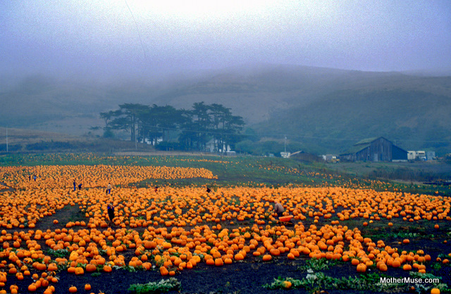
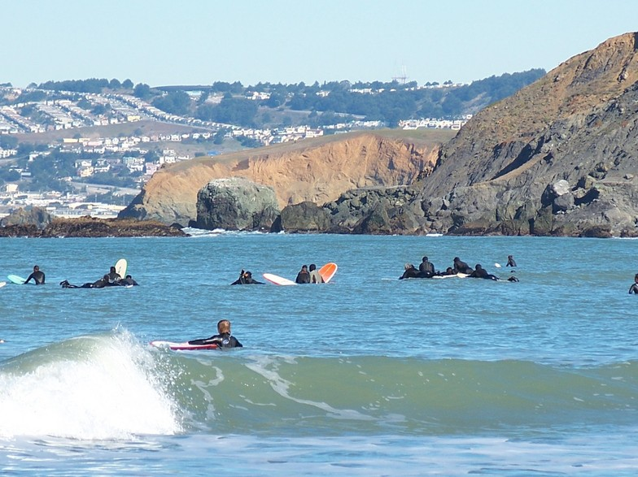
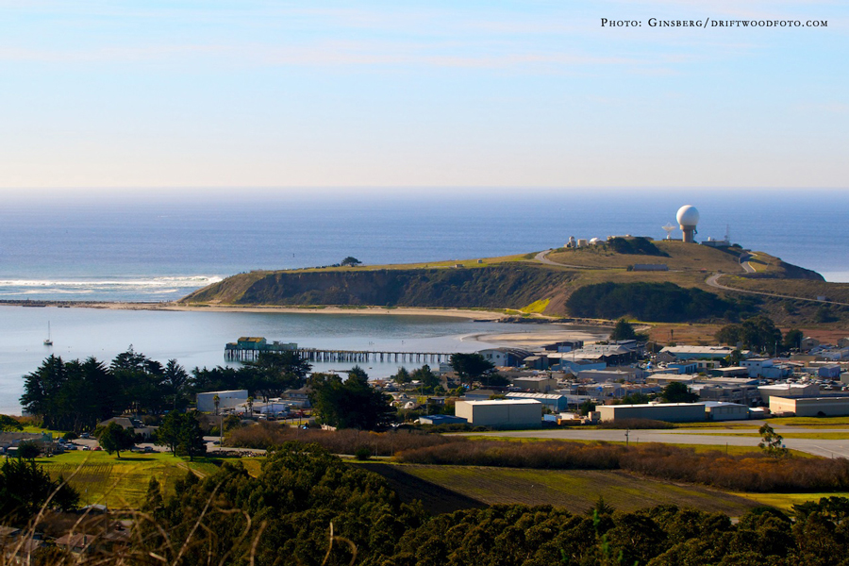
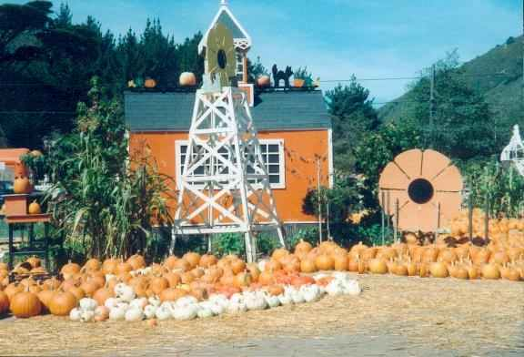
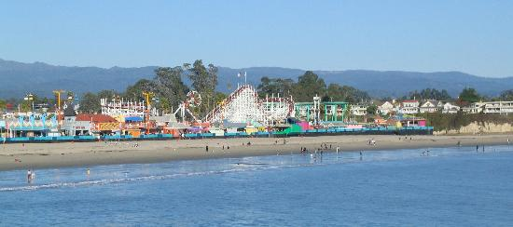
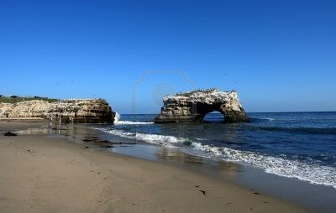
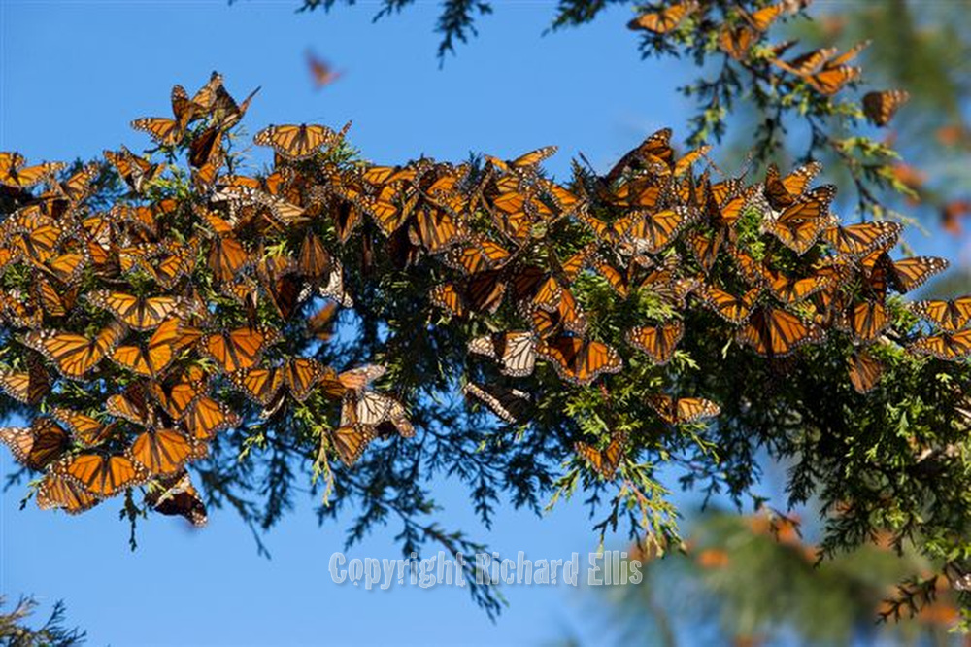
Pacifica, Half Moon Bay ,
Santa Cruz
Rte 92, Half Moon Bay
Surf a Pacifica
Pillar Point
Santa Cruz, le Board Walk
Papillons Monarch
Natural Bridge, Santa Cruz

Slide 8
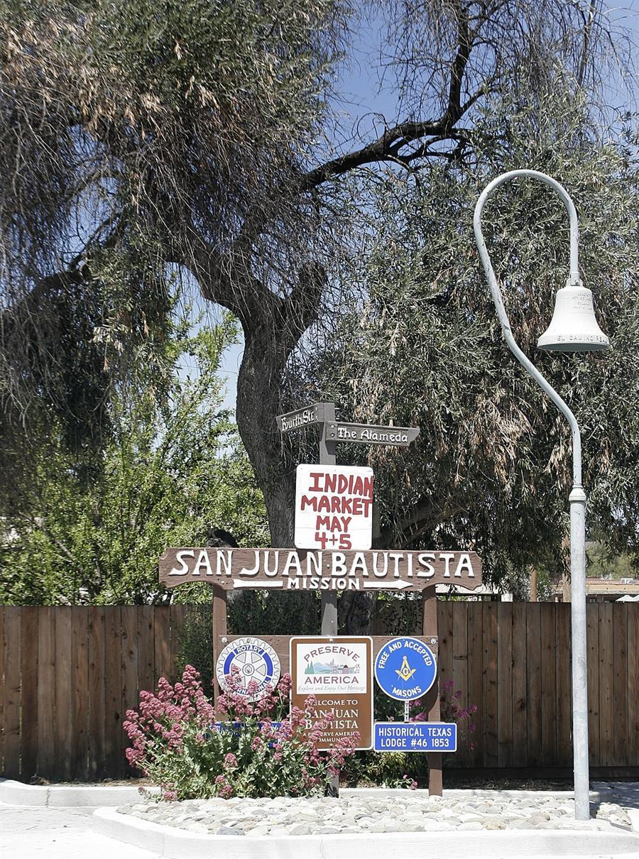
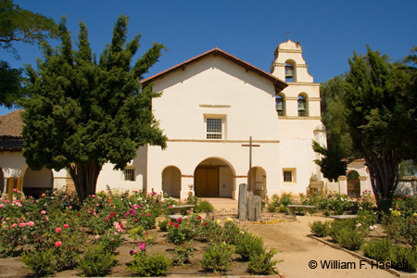
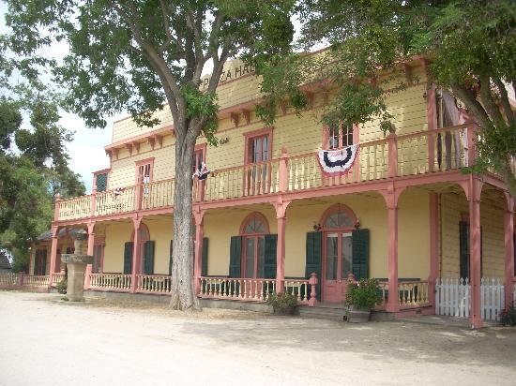
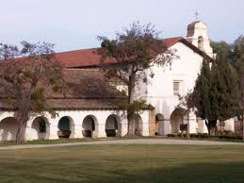
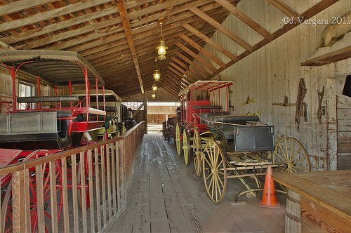
San Juan Bautista
La Mission
Le Plaza Hotel
Le Musée des diligences

Slide 9
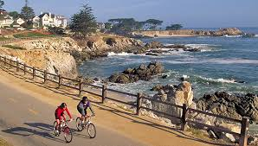
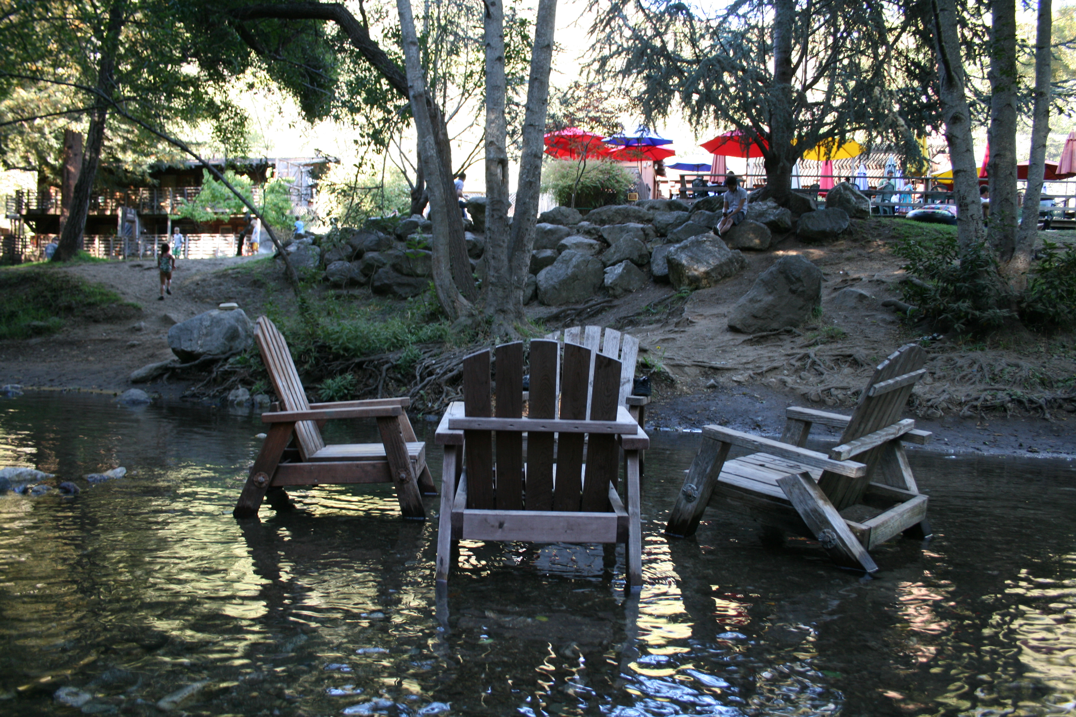
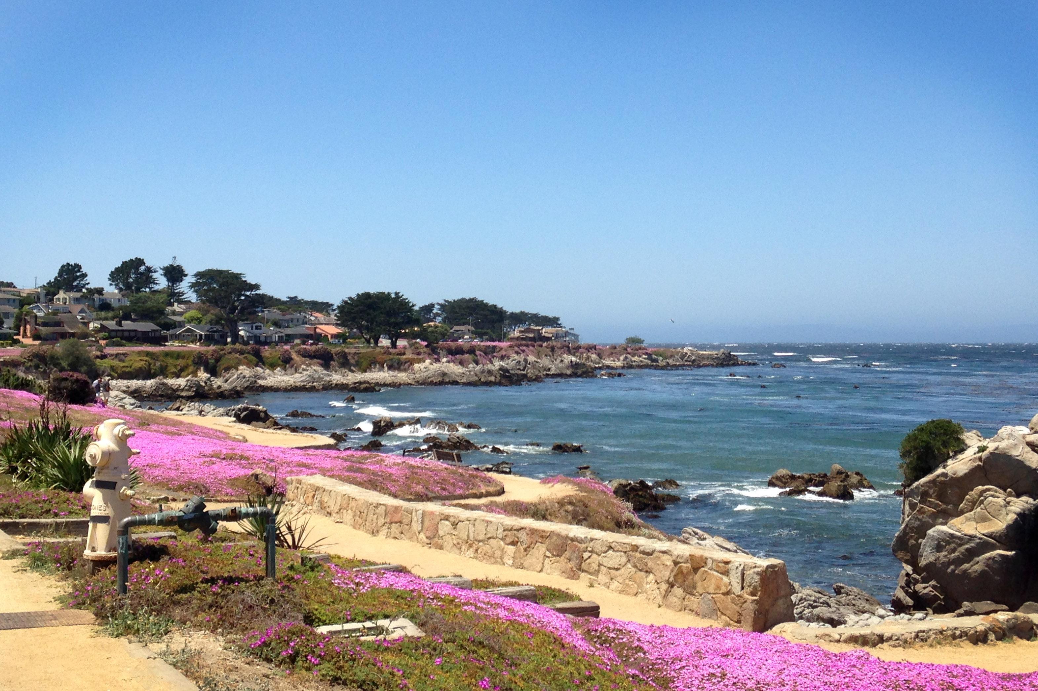
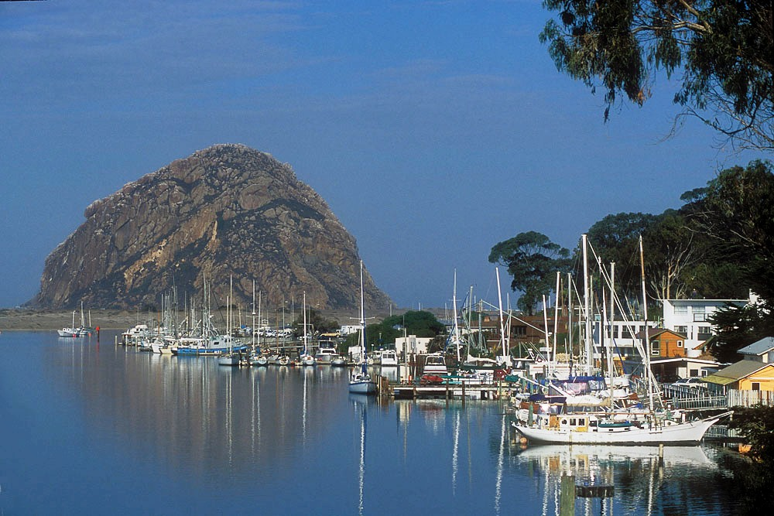
De Monterey a Morro Bay
Pause café, à Big Sur !
Monterey …Lover Point
Morro Bay

Slide 10
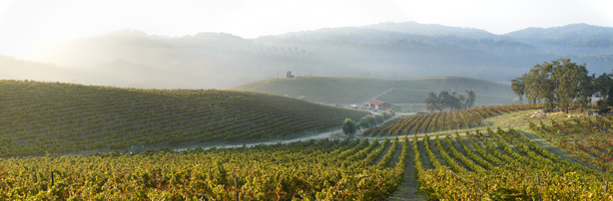
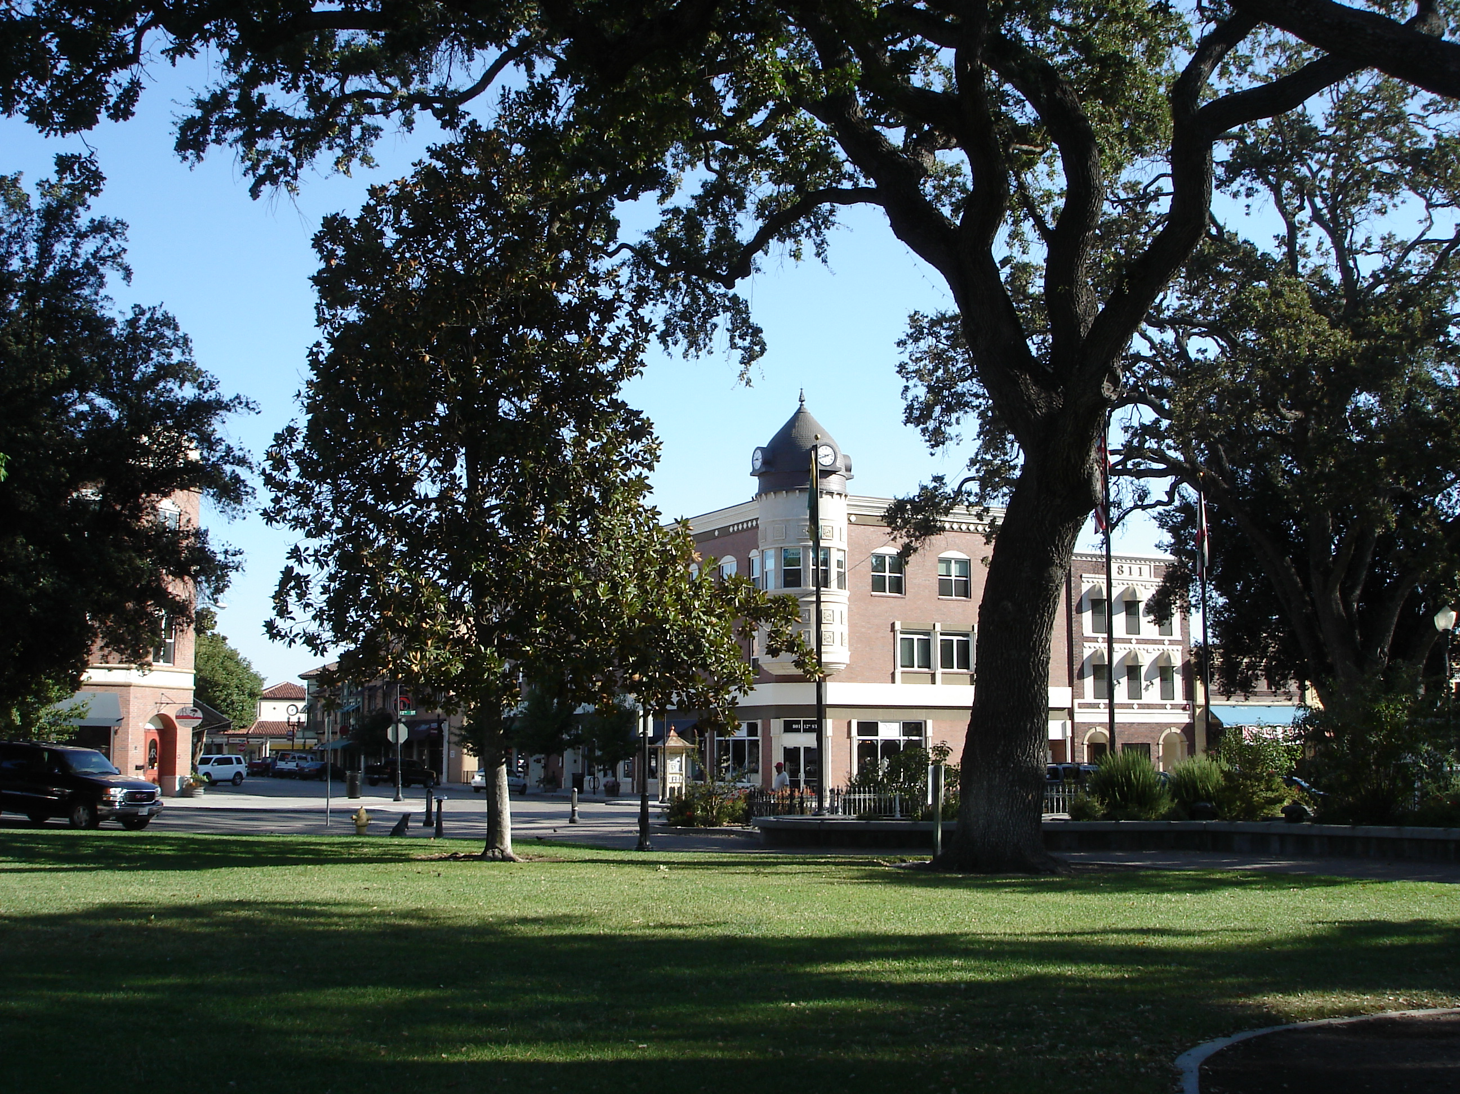
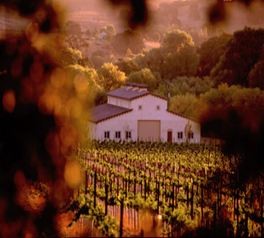
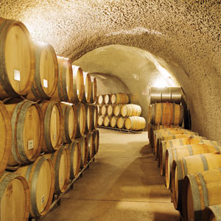
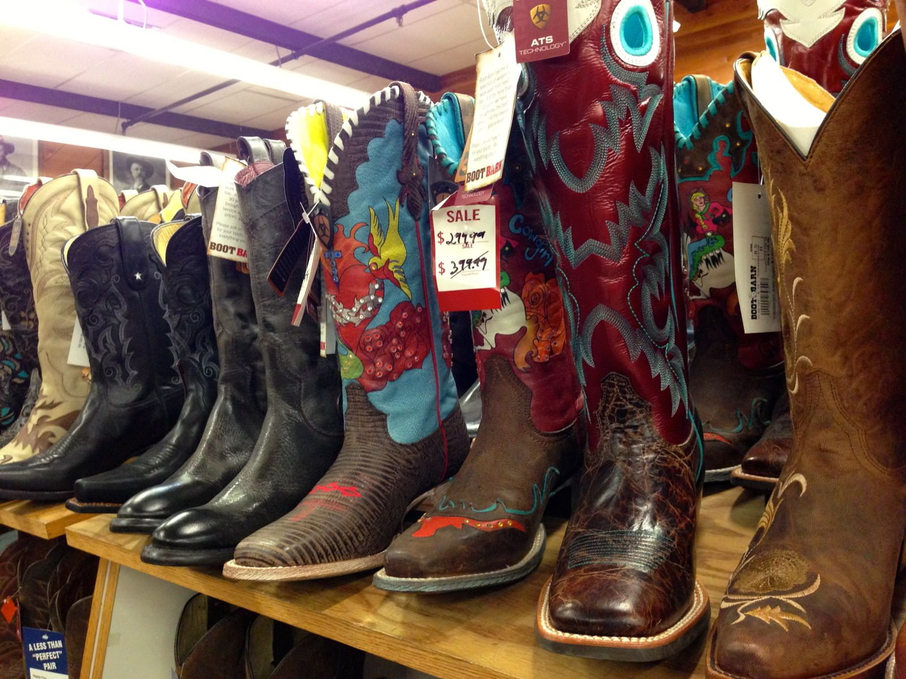
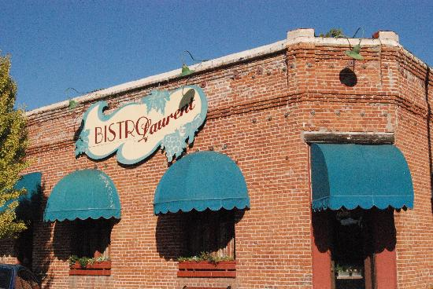
Paso Robles

Slide 11
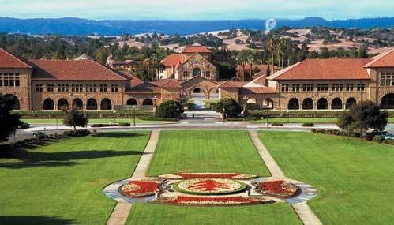
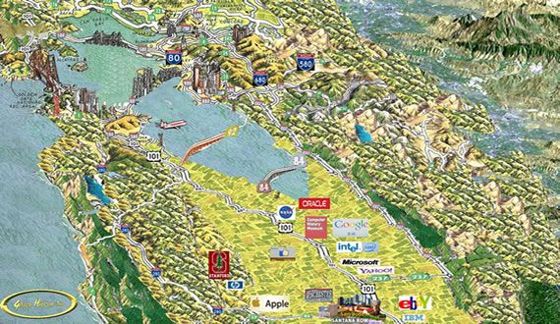
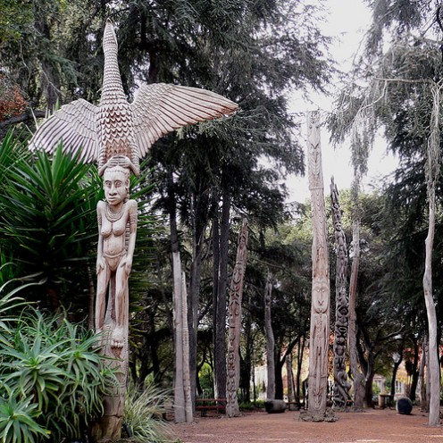
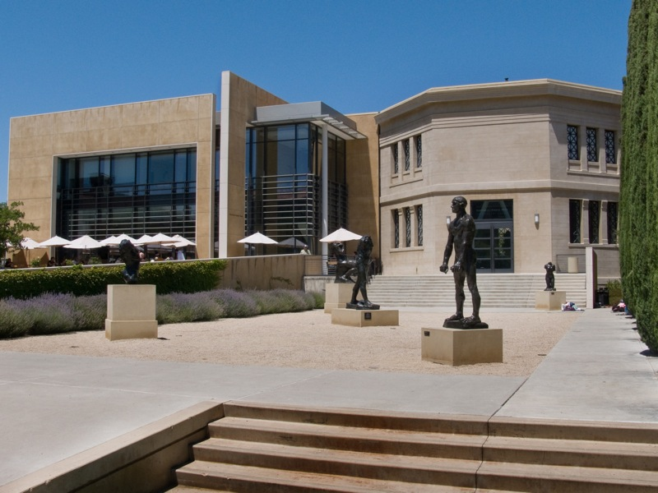
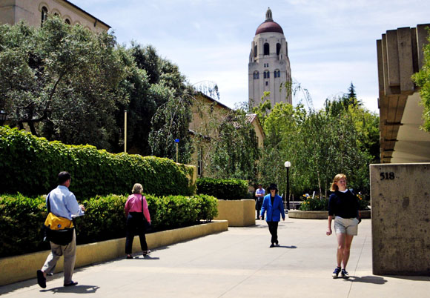
La Silicon Valley
A voir :
Le Campus de Stanford…
Le Siège des “géants de la Valley”
University Avenue, Palo Alto
Les Musées “High Tech” : ordinateur/Mountain View – Tech Museum/ San Jose
Stanford

Slide 12
Et puis encore…
La Di Rosa Foundation, la Napa Valley “autrement”
La Alameda Antique Fair (East Bay)
La Cathédrale d’Oakland
Sunol Regional Park (East Bay)
Le Lick Observatory
Pescadero
Et bien plus encore…

